Slide 1
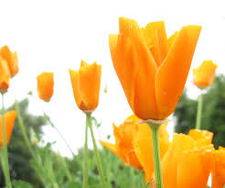
সবাইকে শুভেচ্ছা

Slide 2
শিক্ষক পরিচিতিঃ
মো. মাসুদ রানা
সহকারি শিক্ষক
তেতুলিয়া মডেল সপ্রাবি।
পঞ্চগড়।

Slide 3
পাঠ পরিচিতিঃ
শ্রেনিঃ ৩য়
বিষয়ঃ বাংলা
পাঠঃ কুঁজো বুড়ির গল্প
পাঠ্যাংশঃ এক ছিল-------মোটাতাজা হয়ে এসো তারিখঃ ২৭-০৪-২০১৮
সময়ঃ৪০ মিনিট।

Slide 4
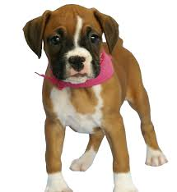
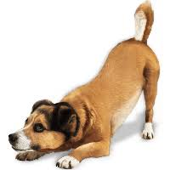

Slide 5
শিখনফলঃ
শোনাঃ ১.২.২বর্ন ও যুক্তবর্ন সহযোগে তৈরি শব্দযুক্ত বাক্য শুনে বুঝতে পারবে।
বলাঃ ১.১.২ যুক্তবর্ন সহযোগে তৈরি শব্দযুক্ত বাক্য স্পষ্ট ও শুদ্ধভাবে বলতে পারবে।
পড়াঃ ১.৪.২পাঠে ব্যাবহৃত বাক্য শ্রবনযোগ্য স্পষ্ট স্বরে ও প্রমিত উচ্চারনে পড়তে পারবে।
লেখাঃ ১.৪.২যুক্তব্যাঞ্জন ব্যাবহার করে শব্দ লিখতে পারবে।
২.৩.৪ গল্প সংস্লিষ্ট প্রশ্নের উত্তর লিখতে পারবে।

Slide 6
কী দেখছ?
বুড়ি
কীভাবে হাটছে?
পিঠ কুঁজো করে
এভাবে যে বুড়ি হাঁটেতাকে কী বলে?
কুঁজো বুড়ি

Slide 7
শিক্ষকের পাঠঃ
আমি পড়ি তোমরা মনোযোগ দিয়ে শোনো এবং
প্রত্যেক লাইনের নিচে আঙ্গুল মিলাও।

Slide 8
শব্দের অর্থ জেনে নিই-
কুঁজো-
খিদে-
যার পিঠ বাঁকা ও ফোলা।
ক্ষুধা।

Slide 9
এসো আমরা বাক্য তৈরি করি
কুঁজো -
ক্ষিদে -
কুঁজো বুড়ি নাতনীর বাড়ি যাচ্ছিল।
মিতুর খুব ক্ষিদে পেয়েছে।

Slide 10
শব্দগুলো খালিঘরে বসিয়ে বাক্য তৈরি করি-
খিদে
কুঁজো
আমার খুব --------- পেয়েছে।
যার পিঠ বাঁকা ও ফোলা তাকে -------- বলে

Slide 11
এসো যুক্তবর্ণ চর্চা করিঃ একক কাজ
রঙ্গা
ঙ্গ
ঙ
গ
সঙ্গে
আচ্ছা
চ
ইচ্ছে
চ্ছ
ছ
বুদ্ধি
দ
ধ
বিশুদ্ধ
দ্ধ

Slide 12
আমি তোমার সঙ্গে যাব।
সঙ্গে-
ইচ্ছে-
আমার বাড়ি যেতে ইচ্ছে করছে।
বিশুদ্ধ-
আমরা বিশুদ্ধ পানি খাব।

Slide 13
দলীয় কাজঃ
ঙ্গ
চ্ছ
দ্ধ
জবা/গোলাপ/টগর দলে ভাগ হও এবংএই যুক্তবর্ণগুলো দিয়ে এভাবে শব্দ লিখ যে দল যত পার ।

Slide 14
প্রশ্নোত্তরের আলোচনাঃ
১.বুড়ির কয়টা কুকুর ছিল? -
৩টি
২.কুকুর তিনটির নাম কী? -
রঙ্গা, বঙ্গা, ভুতু।
নাতনীর বাড়ি।
৩.বুড়ি কোথায় যাচ্ছিল? -
তোরা বাড়ি পাহারা দে।
৪.কুকুর তিনটিকে বুড়ি কী বলে গেল? -

Slide 15
সরব পাঠঃ

Slide 16
মূল্যায়নঃ
পাঠটি পড়তে দিব।
নিচের প্রশ্নগুলির উত্তর লিখঃ-
বুড়ির করটি কুকুর ছিল?
বুড়ির কুকুরগুলোর নাম কী ছিল?
বুড়ি কোথায় যাচ্ছিল?

Slide 17
সবাইকে ধন্যবাদ।
ভাল থেকো সবাই।

